Slide 1
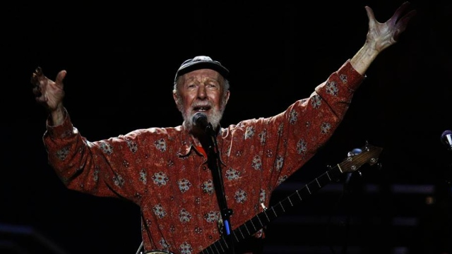
Vänta inte med att sjunga

Slide 2
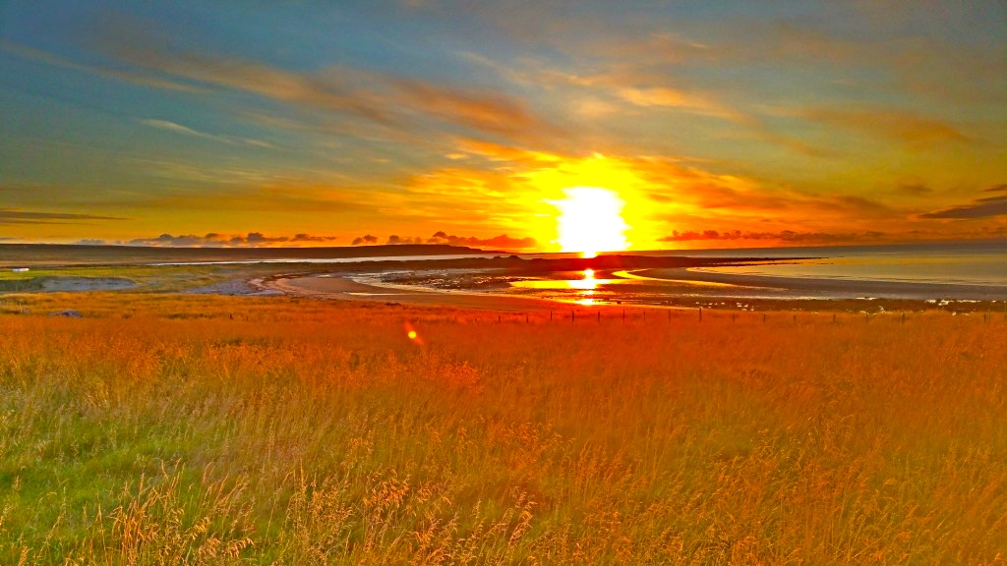
vänta inte med att sjunga
tills du blir gammal,
för i så fall
så kan det hända seg att du dör
för du har sjungit en enda gång

Slide 3
så derför är det bäst att ta det som det är,
d´är ingenting att gjøra åt
du kan like gjerna vandra vägen fram
å nei, - det hjälper ej med sut och gråt

Slide 4
vänta inte med att dansa
tills du blir gammal
för i så fall
så kan det hända seg att du dör
för du har dansat en enda gång.

Slide 5
så derför är det bäst att ta det som det är,
d´är ingenting att gjøra åt
du kan like gjerna vandra vägen fram
å nei, - det hjälper ej med sut och gråt

Slide 6
vänta inte med att dricka
tills du blir gammal
för i så fall
så kan det hända seg att du dör
för du har druckit en enda gång

Slide 7
så derför är det bäst att ta det som det är,
d´är ingenting att gjøra åt
du kan like gjerna vandra vägen fram
å nei, - det hjälper ej med sut och gråt

Slide 8
vänta inte med att älska
tills du blir gammal
för i så fall
så kan det hända seg att du dör
för du har älskat en enda ång

Slide 9
så derför är det bäst att ta det som det är,
d´är ingenting att gjøra åt
du kan like gjerna vandra vägen fram
å nei, - det hjälper ej med sut osh gråt

